Slide 1
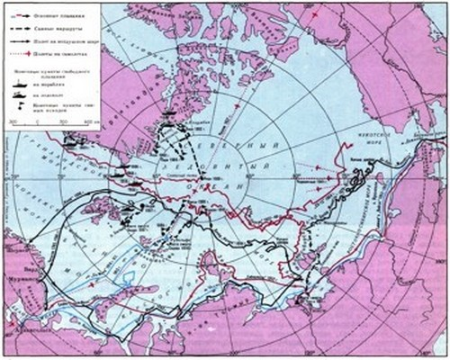
Маршрут наметил Ломоносов

Slide 2
География – дисциплина, которая «всея вселенныя обширность единому взгляду подвергает».
Notes:
В истории географической науки имя Михаила Васильевича Ломоносова и освоение русской Арктики связаны неразрывно. Сын помора, в детстве и юности он и сам плавал по северным морям, а потом, занимаясь химией, физикой, минералогией, многими другими науками, никогда не оставлял без внимания географию, называя ее дисциплиной, которая «Всея вселенныя обширность единому взгляду подвергает». И первым из русских ученых обосновал глобальные идеи научного исследования Северного Ледовитого океана и освоения Северного морского пути.

Slide 3
Разработал классификацию полярных льдов
Наносил на карту схемы морских течений в Северном Ледовитом океане
Разрабатывал научные инструменты, приборы
Давал мореплавателям подробные инструкции
Лично обучал штурманов
Notes:
Далеко вперед смотрел Ломоносов. Многие его идеи на десятилетия опередили время. Первым из ученых он разработал классификацию полярных льдов, причем во многом она схожа с современной. Изучая опыт полярных путешественников, наносил на карту схемы морских течений в Северном Ледовитом океане. Разрабатывал для северных экспедиций научные инструменты, приборы, давая мореплавателям подробные инструкции, лично обучал штурманов…
А самая важная страница географической деятельности Ломоносова – организация полярной экспедиции Чичагова.

Slide 4
Notes:
1763 год. До экспедиции Василия Яковлевича Чичагова остается два года. В это время М.В.Ломоносов закончил свой труд «Краткое описание разных путешествий по северным морям и показание возможного проходу Сибирским океаном в Восточную Индию». Красноречивое название! Оно хорошо показывает, какое внимание уделял Михаил Васильевич идее использования кратчайшего пути в Тихий океан. В работе собраны наблюдения многочисленных путешественников о состоянии льдов, о морских течениях и ветрах в Северном Ледовитом океане. К сочинению была приложена составленная под руководством Ломоносова карта всей Арктики, выполненная в виде круга, так называемая циркумполярная карта. На ней были нанесены- в соответствии с географическими представлениями того времени, подчас ошибочными, - все известные арктические земли и острова. Но вскоре Ломоносову довелось встретиться с несколькими купцами, организаторами промысловых экспедиций в Тихом океане. Им было известно, что русские «промышленники» плавали с Камчатки на Алеутские острова вместе с мореходом Степаном Глотовым и жили на островах 4 года. Участники экспедиции Глотова составили подробную карту тех мест, где побывали. Им помогали в этом местные жители. Михаил Васильевич записал любопытный рассказ одного из своих собеседников о том, как островитяне «простым, однако весьма понятным образом» смогли показать путешественникам, как выглядит этот район, «начертив на ровном песке острова или назначив их камнями по расстоянию и положению: большие острова крупными, малые мелкими, круглые круглыми, неровные угловатыми…».
Русские мореходы скопировали этот чертеж, использовав цветную глину и обугленную лучину – все это вполне годилось вместо карандашей и красок. Выполненную таким образом карту мореходы отправили сибирскому губернатору, который велел снять с нее копии и послать в Петербург: одну копию в Академию наук, а другую – императрице Екатерине II.

Slide 5
Notes:
Карты, полученные в Петербурге имели большой недостаток: они были без градусной сетки, так что по ним невозможно было определить координаты тех или иных земель. Когда копия оригинальной карты попала к М.В.Ломоносову, он решил все данные с нее перенести на карту с градусной сеткой. В 1764 году М.В.Ломоносов опубликовал «Прибавление второе, сочиненное по новым известиям…». В этой работе ученый подробно рассказывает о второй полярной карте, которая была выполнена под его руководством, о том как он наносил градусную сетку, «новые острова».

Slide 6
Notes:
Решающим фактором организации полярной экспедиции Чичагова стала… ошибка Ломоносова. Но ведь у великих людей и ошибки, бывает, приносят немалые результаты.
«После часто повторенных опытов нашел я, - писал Михаил Васильевич, - что вода, в которой растворено было столько соли, сколько ее содержится в одинаковом количестве морской воды, не замерзает даже при самой большой стуже до твердого чистого льда. Вода эта застывает лишь в роде сала, но прозрачного и сохраняющего соленое свойство воды».
Действительно, если налить морскую воду в сосуд, она начинает замерзать при температуре ниже нуля и образует поначалу непрозрачный лед, сало. Чтобы вода в сосуде замерзала окончательно, нужна гораздо более низкая температура. В результате опытов М.В.Ломоносов и пришел к выводу: в высоких широтах Северный Ледовитый океан свободен ото льда, там возможно судоходство. А как же льды возле северного побережья России? Ломоносов делает вывод: «Ледяные поля, или стамухи, берут свое начало в Устьях больших рек, вытекающих из России в Ледовитое море».
Однако в природе образование льда происходит иначе, чем в лабораторном сосуде. В самом деле, только что образовавшийся из морской воды лед содержит в себе капсулы рассола. Постепенно рассол стекает, и морской лед становится пресным, прозрачным и крепким. Так что морская вода замерзает, льды образуются и в самом океане.

Slide 7
Notes:
Экспедиция Чичагова, которая должна была по мысли Ломоносова, пройти свободной ото льда водой не принесла естественно, тех результатов, на которые рассчитывал Михаил Васильевич. Впрочем, самому ему уже не довелось узнать о плавании: он умер 15 апреля 1765 года, а три корабля организованной им экспедиции – «Чичагов», «Панов», «Бабаев» – вышли из Колы 9 мая 1765 года.

Slide 8
Notes:
14 мая 1864 года Екатерина II подписала секретный указ о снаряжении экспедиции по отысканию северо-восточного морского прохода «Для пользы мореплавания и купечества на восток наших верных подданных, за благо избрали мы учинить поиск морского проходу Северным океаном на Камчатку и далее.»
Экспедиции предписывалось, выйдя из Архангельска, идти к западному берегу острова Большой Шпицберген, затем к гренландским берегам, а дальше к востоку «через арктический бассейн, в общем направлении к Берингову проливу»
Главным командиром экспедиции Адмиралтейств-коллегии назначила капитана первого ранга Василия Яковлевича Чичагова (1726-1809 гг.), человека справедливого, осторожного и сведущего в морском деле. Помощниками ему были определены капитан второго ранга Никифор Панов и капитан- лейтенант Василий Бабаев. В личный состав экспедиции было включено 178 военных моряков, среди них 28 поморов.
В делах Адмиралтейств-коллегии сохранился аттестационный список участников экспедиции Чичагова. В далёкий и необычный арктический рейс коллегия назначила лучших русских морских офицеров.
Сначала предполагалось, что Чичагов выйдет в море в 1764 году, но организация экспедиции затянулась, и выход был отложен на год.

Slide 9
Notes:
В подготовке экспедиции М.В.Ломоносов принимал самое непосредственное участие, его изобретательскому таланту экспедиция обязана лучшими новейшими астрономическими приборами. Каждое судно экспедиции Чичагова получило григорианские трубы, две подзорные трубы, барометр, секундные часы и термометр и т.д. Командиры получили астрономические таблицы, карты.
М. В.Ломоносов лично приступил к обучению штурманов. Занятия проходили на его квартире, Через несколько месяцев, получив достаточные знания, штурманы и штурманские ученики выехали на лошадях в Колу, куда в марте 1765 года Чичагов привёл свои корабли.

Slide 10
Notes:
Желая придать походу в Арктику научно-исследовательский характер, Ломоносов подготовил «Примерную инструкцию…», которая стала практической программой изучения полярных морей. Большую научную значимость имеют в ней подробные советы по движению судов экспедиции с учётом особенности маршрута. Перед экспедицией Ломоносовым была поставлена задача – накопление разнообразных данных, которые «не только для истолкования натуры учёному свету надобны, но и в самом сем мореплавании служить впредь могут» (М. В.Ломоносов т.6, с.524). Моряки должны были производить метеорологические и астрономические наблюдения, измерять глубины, брать пробы воды, записывать склонения компаса, изучать животный мир. Ломоносов не ограничивал инициативу Чичагова в поисках северо-восточного прохода, но со своей стороны он отмечал, что этот проход надлежало искать «от гренландских берегов к западно-северному концу шпицбергенскому» (М.В.Ломоносов т.6, с.526).

Slide 11
Notes:
Ломоносов в «Инструкции» предостерегал мореплавателей от случайного захода в проливы Канадского архипелага и в Баффиново море, что, по его мнению, было делом опасным и безнадежным. Инструкция предусматривала, что в одно лето экспедиция может не достичь намеченной цели. В таком случае надлежало идти назад, в Архангельск.
В результате двух экспедиций Чичагова. Не было найдено свободной воды, не удалось пройти от Шпицбергена к Камчатке. И все-таки сколь много удалось сделать Чичагову! Его полярная экспедиция собрала огромный научный материал, подтвердила открытый Ломоносовым закон «большого дрейфа» – движения льдов Северного Ледовитого океана с востока на запад. Проводились метеорологические наблюдения, которые, по сути, принесли первые достоверные сведения о закономерностях погоды в северных широтах. Мореплаватели измеряли глубины. Исследовали морские грунты, собирали исторический материал о поморском быте, поморском кораблестроении

Slide 12
Notes:
Впервые маршрут был пройден с одной зимовкой в 1878-79 годах экспедицией шведа Нильса Норденшельда на барке «Вега».
Первое сквозное плавание в направлении с востока на запад, с зимовкой у полуострова Таймыр, совершила гидрографическая экспедиция Северного Ледовитого океана под руководством Бориса Вилькицкого на ледокольных пароходах «Таймыр» и «Вайгач» в 1914—1915 годах. Это плавание стало также первым сквозным прохождением Северного морского пути российской экспедицией.

Slide 13
«Александр Сибиряков»
Notes:
Впервые за одну навигацию был пройден экспедицией Отто Шмидта в 1932 году на ледокольном пароходе «Александр Сибиряков».

Slide 14
Notes:
Первые шаги освоения Северного морского пути воспринимались как советским народом, так и за рубежом как подвиг, а возвращавшиеся из экспедиций полярники были окружены таким же ореолом восхищения, как и первые космонавты спустя несколько десятилетий.
В годы Великой Отечественной войны Северный морской путь — важнейшая транспортная магистраль Советского Севера. По Северному морскому пути осуществлялась проводка боевых кораблей Тихоокеанского флота в Баренцево море. За четыре военных года судами Главсевморпути выполнен большой объём воинских и народно-хозяйственных перевозок. Через арктические порты Нарьян-Мар, Игарка, Дудинка, Диксон, Тикси флот снабжался каменным углём (Печорского и других арктических бассейнов), военная промышленность — никелем, медью, лесом. Перевозки нередко осуществлялись при противодействии авиации, подводных и надводных кораблей противника, в минированных прибрежных водах. Защиту арктических коммуникаций осуществлял Северный флот, судоходство обеспечивалось системой морских конвоев. В августе 1942 года ледокольные пароходы «Сибиряков», «Дежнёв» и береговая артиллерия порта Диксон дали героический отпор тяжёлому крейсеру «Адмирал Шеер».

Slide 15
Северный морской путь
Notes:
. По Северному морскому пути осуществлялась проводка боевых кораблей Тихоокеанского флота в Баренцево море. За четыре военных года судами Главсевморпути выполнен большой объём воинских и народно-хозяйственных перевозок. Через арктические порты Нарьян-Мар, Игарка, Дудинка, Диксон, Тикси флот снабжался каменным углём (Печорского и других арктических бассейнов), военная промышленность — никелем, медью, лесом. Перевозки нередко осуществлялись при противодействии авиации, подводных и надводных кораблей противника, в минированных прибрежных водах. Защиту арктических коммуникаций осуществлял Северный флот, судоходство обеспечивалось системой морских конвоев. В августе 1942 года ледокольные пароходы «Сибиряков», «Дежнёв» и береговая артиллерия порта Диксон дали героический отпор тяжёлому крейсеру «Адмирал Шеер». По Северному морскому пути прошли сотни судов, из них около 170 — в конвоях. Было перевезено свыше 4 миллионов тонн различных грузов. Большой вклад в развитие арктического транспортного флота внес начальник Главсевморпути И. Д. Папанин. За самоотверженный труд в годы войны свыше ста работников Главсевморпути награждены орденами и медалями СССР.

Slide 16
Notes:
Россия сегодня продолжает освоение и использование Северного морского пути. Основными пользователями Северного морского пути в России сегодня являются «Норильский никель», «Газпром», «Лукойл», «Роснефть», «Росшельф», Красноярский край, Саха—Якутия, Чукотка. По данным исполнительного директора Некоммерческого партнерства по координации использования Севморпути (и бывшего начальника Администрации Северного морского пути) В. Михайличенко, по сравнению с 1980 годами объём перевозок по Северному морскому пути снизился примерно в 5—6 раз с 6—8 миллионов тонн грузов в год.[2] Северный морской путь был открыт для международного судоходства в 1991 году, после распада СССР.

Slide 17
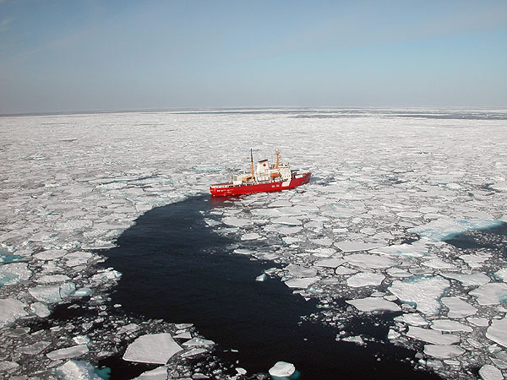
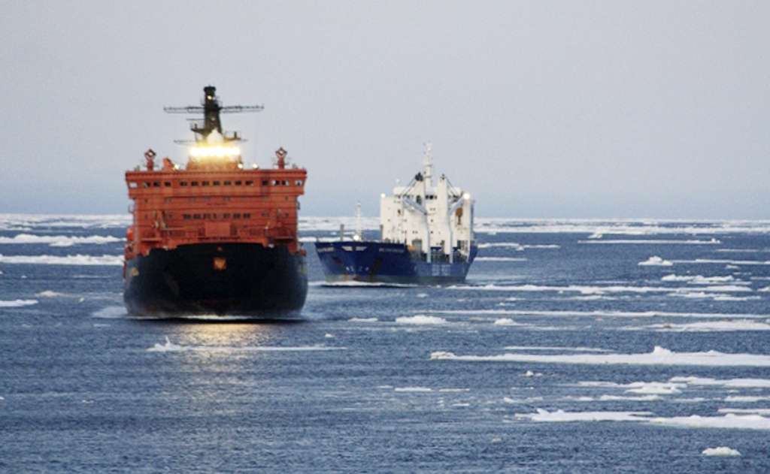
Notes:
. Однако лишь сравнительно недавно, вследствие таяния льдов Арктики, этот маршрут стал привлекать иностранные компании. Так, в 2009 году два коммерческих судна последовали курсом между Европой и Азией через северные воды России. В 2011 году этот путь был избран уже 18 суднами (для сравнения, через Суэцкий канал в год проходит 18 000 судов)[3]. Судьба Севморпути в значительной степени зависит от разработки разведанных в его зоне минеральных ресурсов. В качестве значительных клиентов Севморпути могут оказаться:
1) собственники уникального Штокмановского месторождения нефти и газа с запасами свыше трёх триллионов кубометров газа, Тимано-Печорской нефтегазоносной провинции с месторождениями, прежде всего Приразломным, северо-онежских бокситов, полиметаллов и марганца на архипелаге Новая Земля.
2) производители СПГ на п-ве Ямал. Добывать газ планируется из Южно-Тамбейского газоконденсатного месторождения, на разработку которого выдана лицензия компании ОАО "Ямал СПГ". Государство берет обязательства обустроить порт Сабетта и построить танкерный флот ледового класса.[4] Это поможет Газпрому начать разработку нефтяных залежей Западно-Тамбейского месторождения.[5]

Slide 18
Notes:
В 2010 году транзитные перевозки по СМП составили около 100 тыс. тонн (проведено 4 судна).
В 2011 году транзитные перевозки по СМП составили более 685 тыс. тонн (проведено 15 (18) судов).
В 2012 году транзитные перевозки по СМП могут составить до 2500 тыс. тонн.
Выгоды использования СМП для транзитных перевозок:
экономия на топливе;
уменьшение продолжительности рейса уменьшает расходы на оплату труда персонала и уменьшает стоимость фрахта судна;
отсутствует платеж за проход судна (как по Суэцкому каналу);
отсутствуют очереди (как в случае с Суэцким каналом);
отсутствует риск нападения пиратов.

